Slide 1
大成故纸堆全文数据库使用说明
www.dachengdata.com
北京尚品大成数据技术有限公司
大成故纸堆全文数据库
http://www.dachengdata.com

Slide 2
大成故纸堆全文数据库使用说明
www.dachengdata.com
END

Slide 3
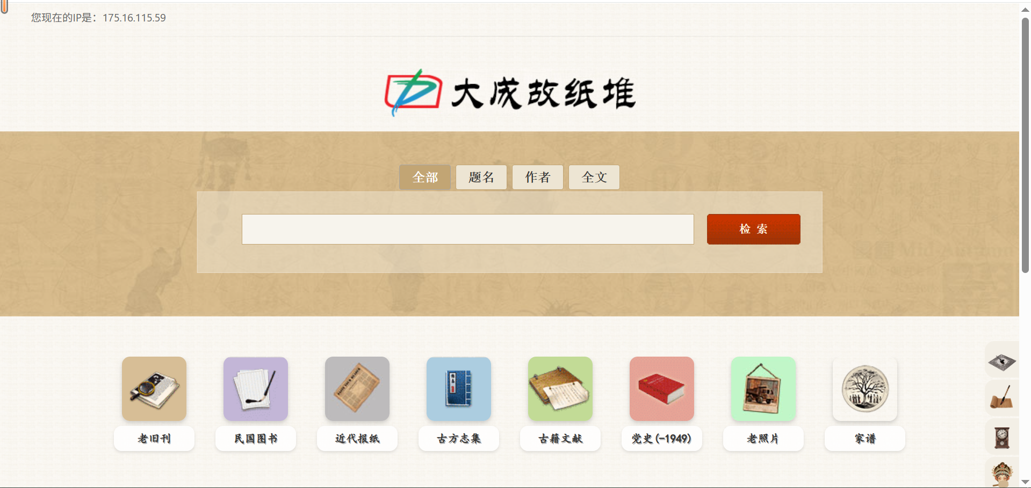
一、 大成故纸堆全文数据库首页：
www.dachengdata.com
（一）、数据库登录方法：
在浏览器地址栏输入【www.dachengdata.com】，即可进入到《大成故纸堆全文数据库》首页，如下图：

Slide 4
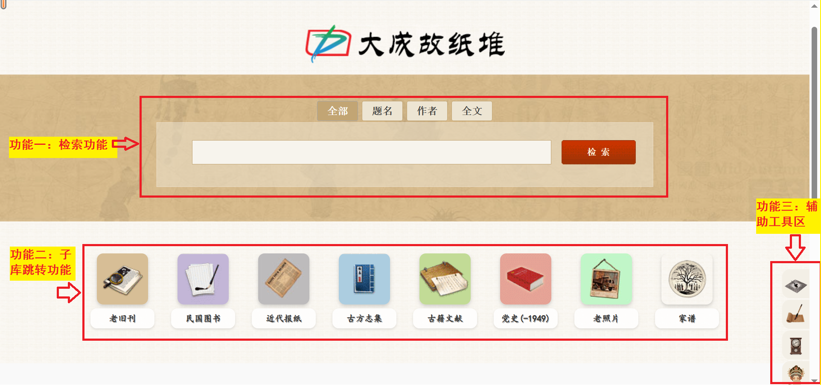
www.dachengdata.com
（二）、首页功能介绍：
首页具有三个功能：
功能一：检索功能
功能二：子库跳转功能
功能三：辅助工具区

Slide 5
www.dachengdata.com
功能一：检索功能
检索功能具有四个检索条件，分别是全部、题名、作者、全文。
检索的操作步骤是：选择检索条件→输入框中输入检索关键词→点击检索按钮→跳转到【检索结果页面】。
检索特别说明
检索范围：【首页的检索框】和【检索结果页面的检索框】的检索范围是除老照片库外所有子库内容。
检索条件：如果选择【全部】则检索的关键词包涵了文章名、作者名、文章来源等。如果选择【全文】，则检索范围只适用于【古籍文献】。
检索关键词：检索关键词可以使用单个检索关键词，如【民国】，也可以使用复合检索关键词，如【民国 北平】。

Slide 6
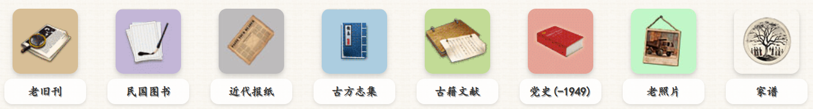
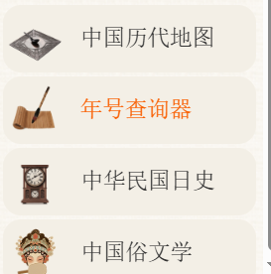
www.dachengdata.com
功能二：子库跳转功能
点击不同图标自左至右分别可以跳转到以下8个子库的主页。
1. 《大成老旧刊全文数据库》 | 2. 《大成民国图书全文数据库》
3. 《大成近现代报纸数据库》 | 4. 《中国各地古方志集》
5. 《大成古籍文献全文数据库》 | 6. 《中共党史期刊数据库（-1949）》
7. 《大成老照片数据库》 | 8. 《大成旧族谱总库》
功能三：辅助工具区
中国历代地图
年号查询器
中华民国日史
中国俗文学

Slide 7
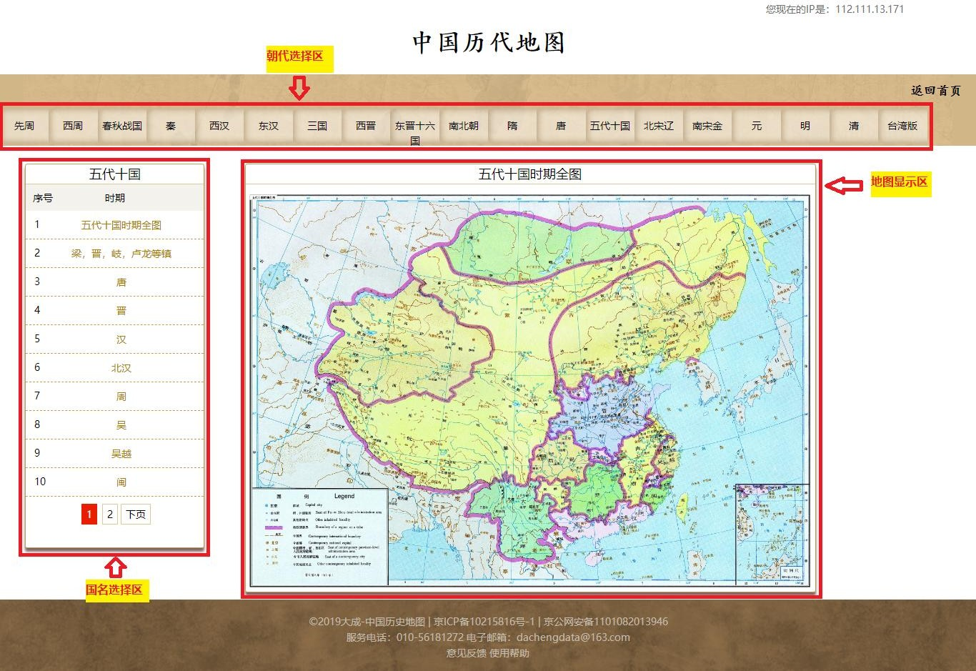
（三）、 辅助工具介绍：（其他子库/页面，相同的辅助研究工具不再赘述））
www.dachengdata.com
中国历代地图

Slide 8
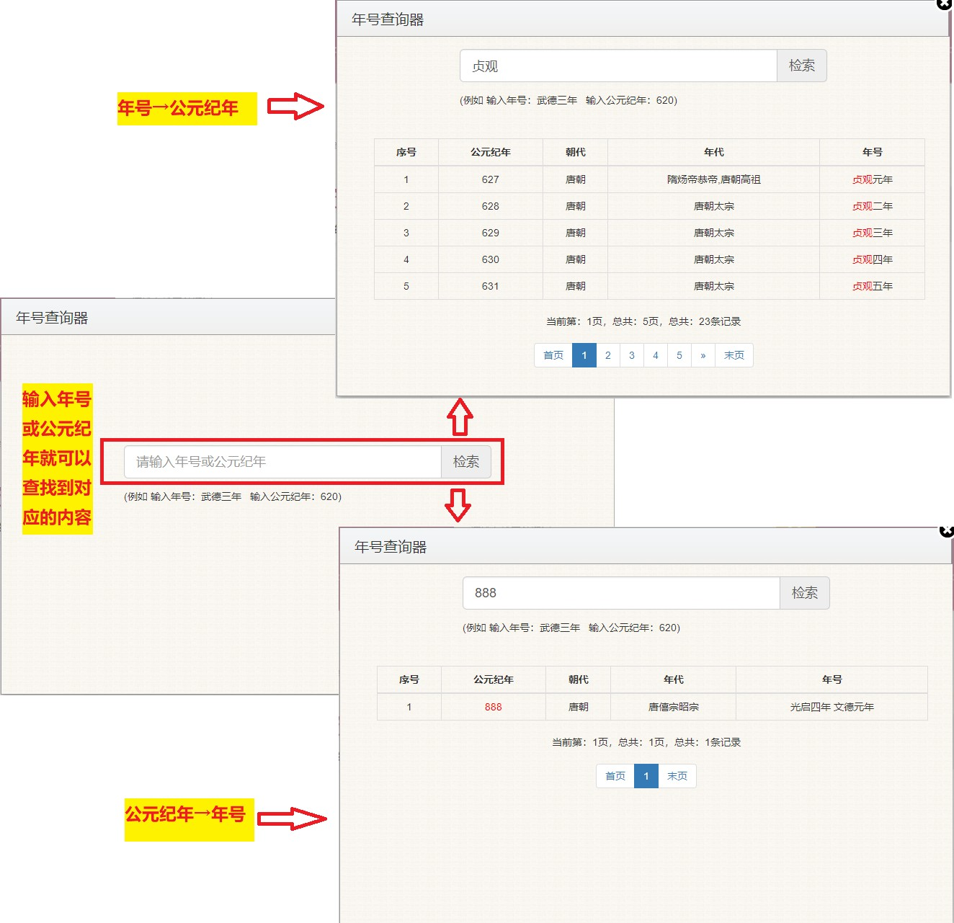
www.dachengdata.com
年号查询器

Slide 9
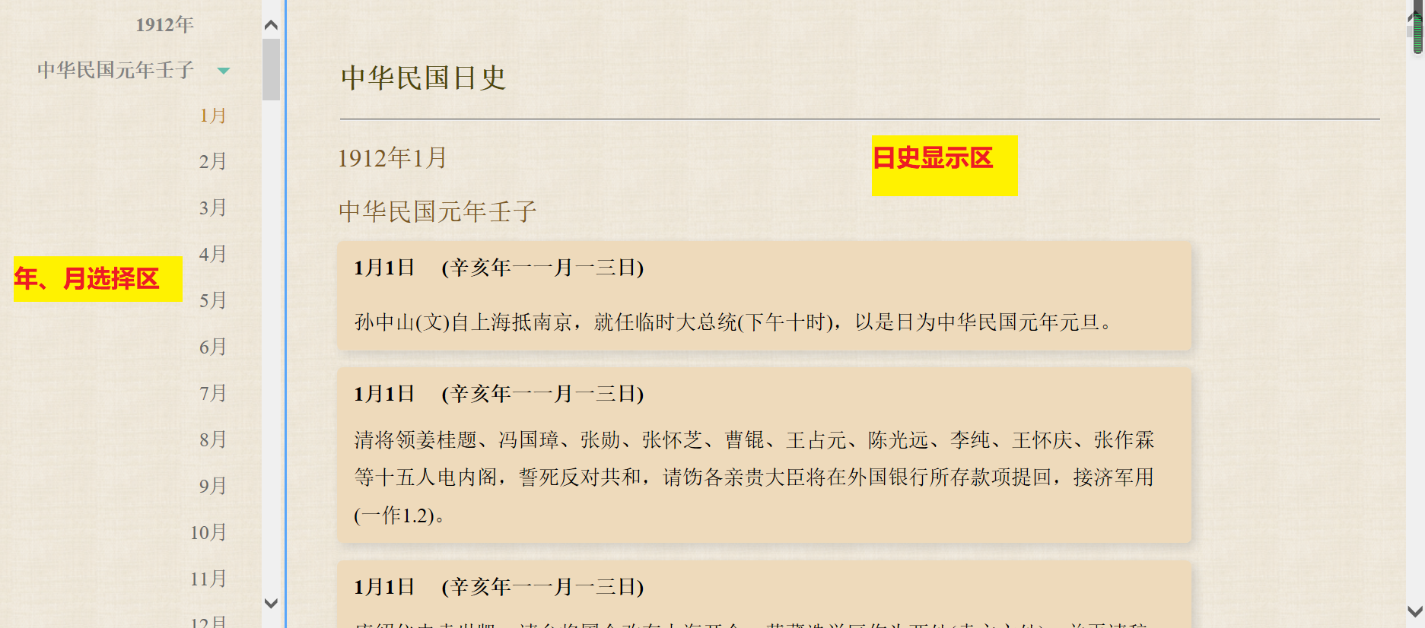
www.dachengdata.com
中华民国日史

Slide 10
www.dachengdata.com
中国俗文学

Slide 11
二、 检索结果页面功能：
www.dachengdata.com
检索结果页面具有三个功能：【检索功能】【 返回首页功能】【 检索结果列表】。使用说明如下：

Slide 12
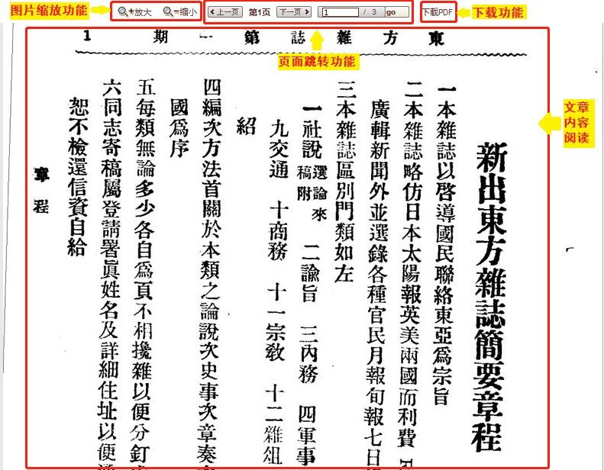
www.dachengdata.com
三、 文章阅读页面功能：

Slide 13
www.dachengdata.com
大成故纸堆全文数据库
子库· 使用说明
北京尚品大成数据技术有限公司
大成故纸堆全文数据库
http://www.dachengdata.com

Slide 14
【子库一】 大成老旧刊全文数据库使用说明
www.dachengdata.com
END

Slide 15
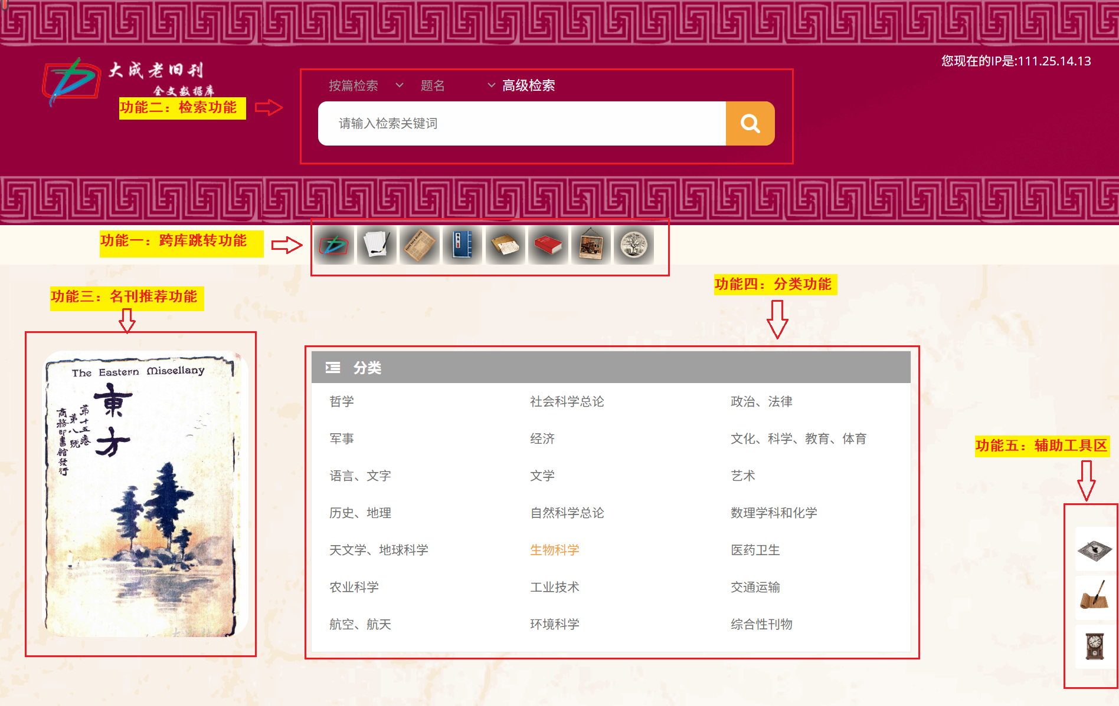
一、 大成老旧刊全文数据库使用说明
www.dachengdata.com
（一）首页功能说明
首页分为五个功能。
功能一：跨库跳转功能；
功能二：检索功能；
功能三：名刊推荐功能；
功能四：分类功能；
功能五：辅助工具区；

Slide 16
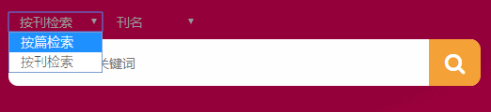
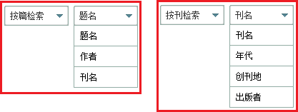
www.dachengdata.com
功能一：跨库跳转功能
点击不同图标自左至右分别可以跳转到以下8个库的主页
1. 《大成故纸堆全文数据库》 | 2. 《大成民国图书全文数据库》
3. 《大成近现代报纸数据库》 | 4. 《中国各地古方志集》
5. 《大成古籍文献全文数据库》 | 6. 《中共党史期刊数据库（-1949）》
7. 《大成老照片数据库》 | 8. 《大成旧族谱总库》
功能二：检索功能（其他页面相同检索功能不再赘述）
检索范围：大成老旧刊全文数据库中所有的老旧期刊内容。
检索条件：分为【按篇检索】和【按刊检索】两大类。检索结果为刊名列表页面或文章名列表页面。
第一步：选择一级检索条件。点击下拉箭头，点选【按篇检索】或【按刊检索】。具体条件截图如下：
第二步：选择二级检索条件。具体条件截图如右侧：
【按篇检索】的条件下，选择“题名”“作者”“刊名”；
【按刊检索】的条件下，选择“刊名”“年代”“创刊地”“出版者”。
3) 检索关键词：简体字和繁体字都可以实现检索。

Slide 17
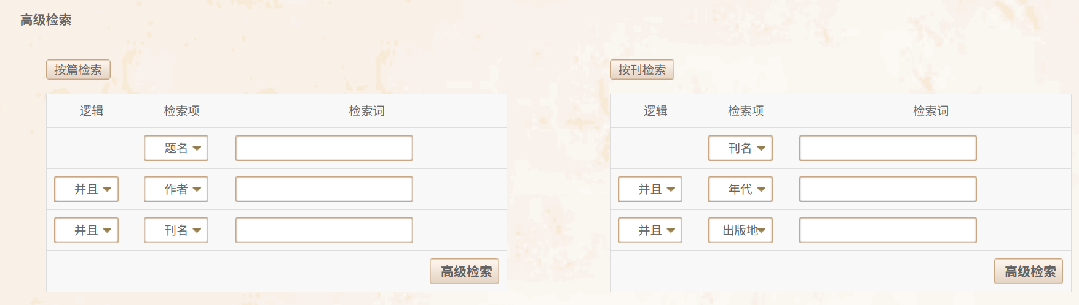
www.dachengdata.com
4）检索方式： 普通检索和高级检索。
普通检索：选择检索条件、填入检索关键词后，点击【搜索】按钮。
高级检索：点击【高级检索】按钮可实现在【按篇检索】下，或【按刊检索】下的逻辑组合检索。截图如下：

Slide 18
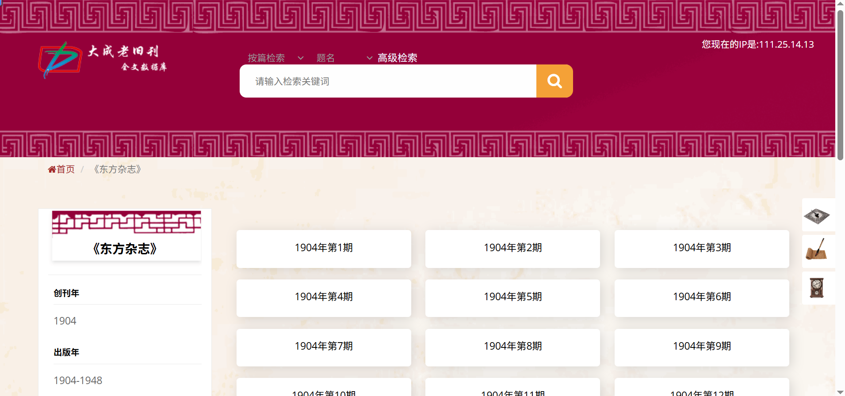
www.dachengdata.com
功能三：名刊推荐功能
点击【名刊推荐列表】区域的期刊封面，即可跳转到该期刊的期列表页面。比如点击《东方杂志》，即可跳转到其期列表页面。截图如下：

Slide 19
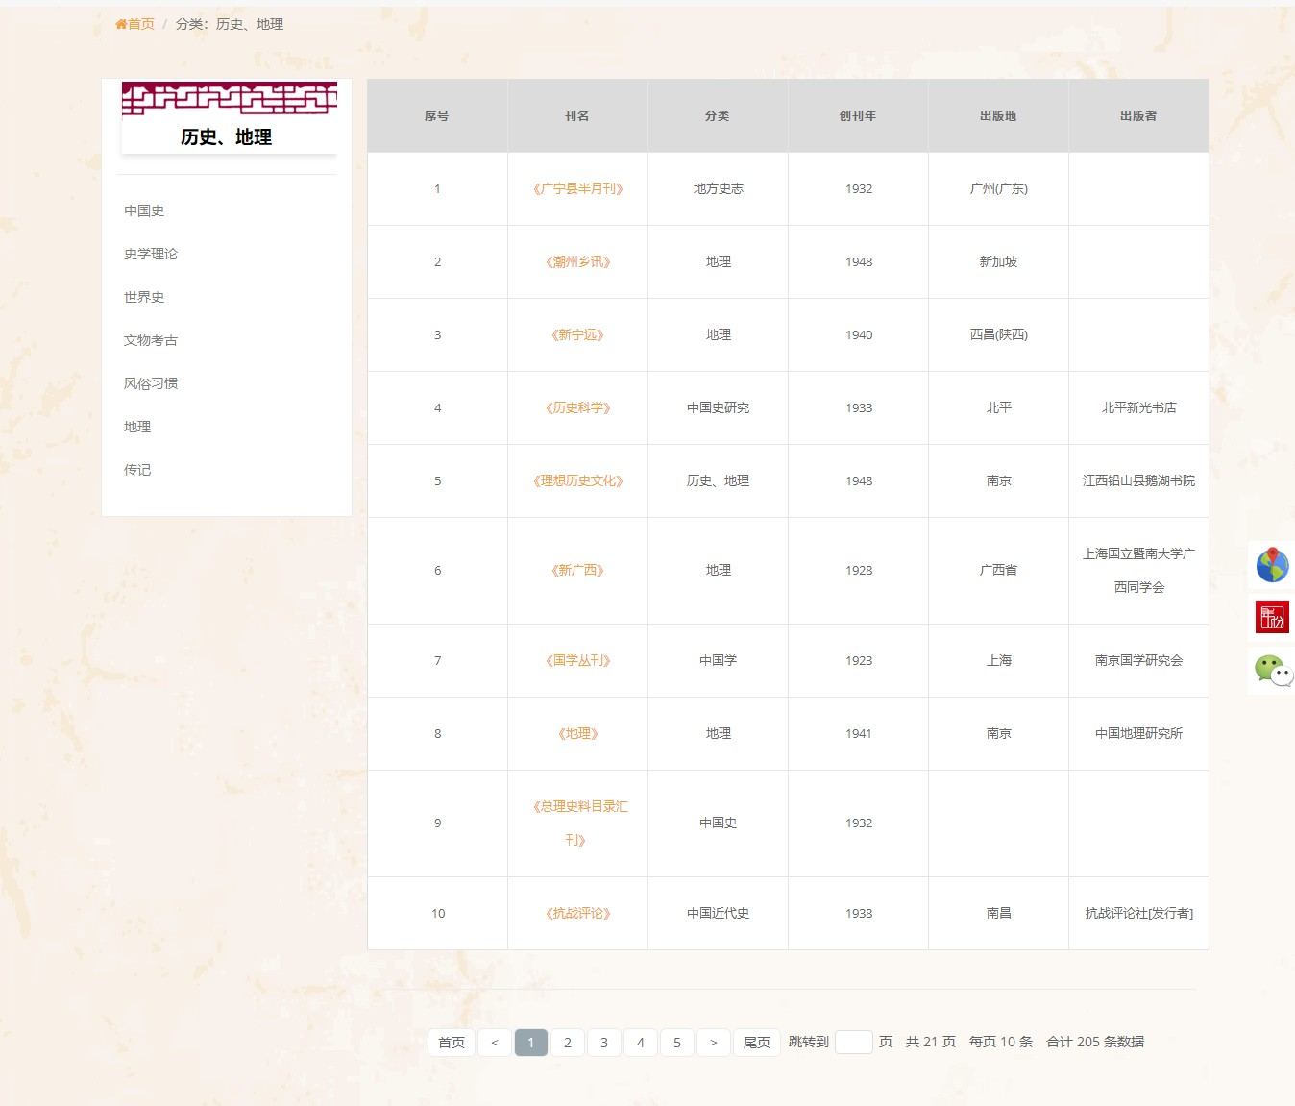
www.dachengdata.com
功能四：分类功能
分类检索功能是按照中国图书馆图书分类法进行分类的。共 21 大类。点击分类后即可跳转到该类的刊名列表页面。如下图：

Slide 20
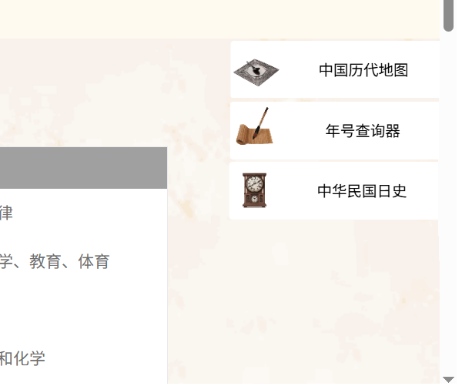
www.dachengdata.com
功能五：辅助工具区（前面有功能介绍，此处不在赘述）
《大成老旧刊全文数据库》的辅助工具包括：
中国历代地图
年号查询器
中华民国日史

Slide 21
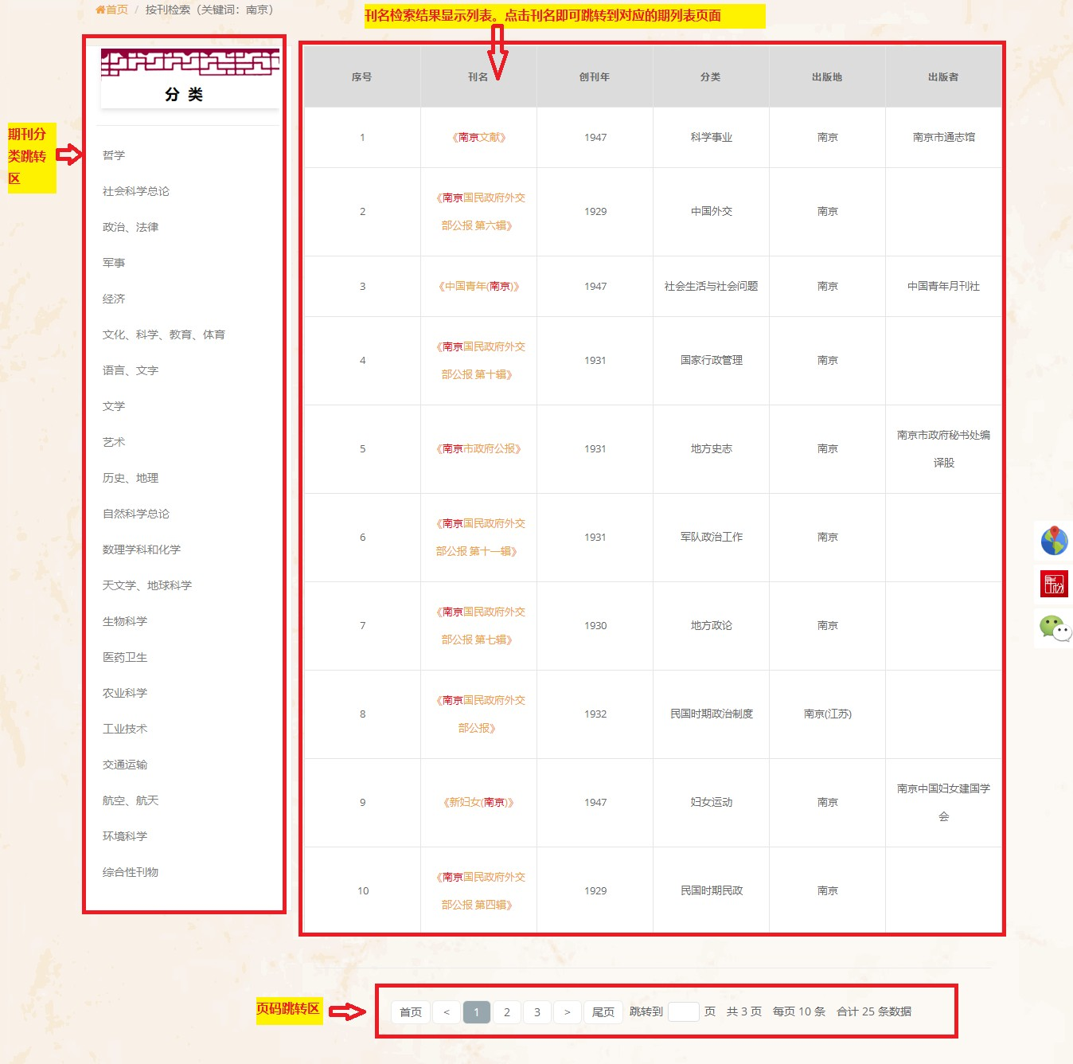
www.dachengdata.com
（二）刊名列表页面功能说明

Slide 22
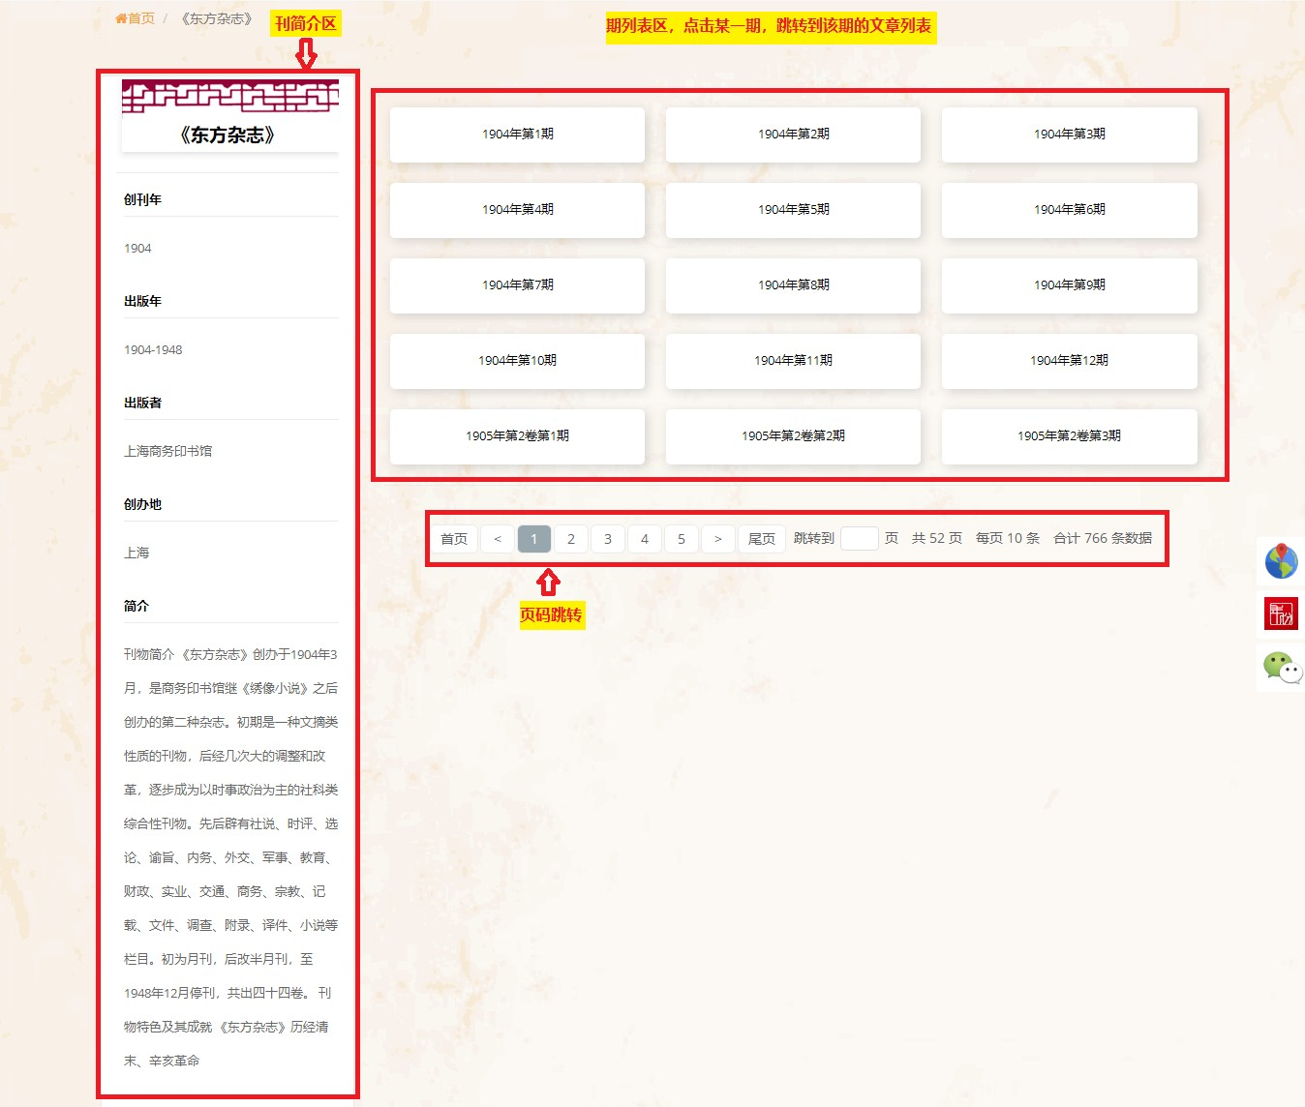
www.dachengdata.com
（三）期列表页面功能说明

Slide 23
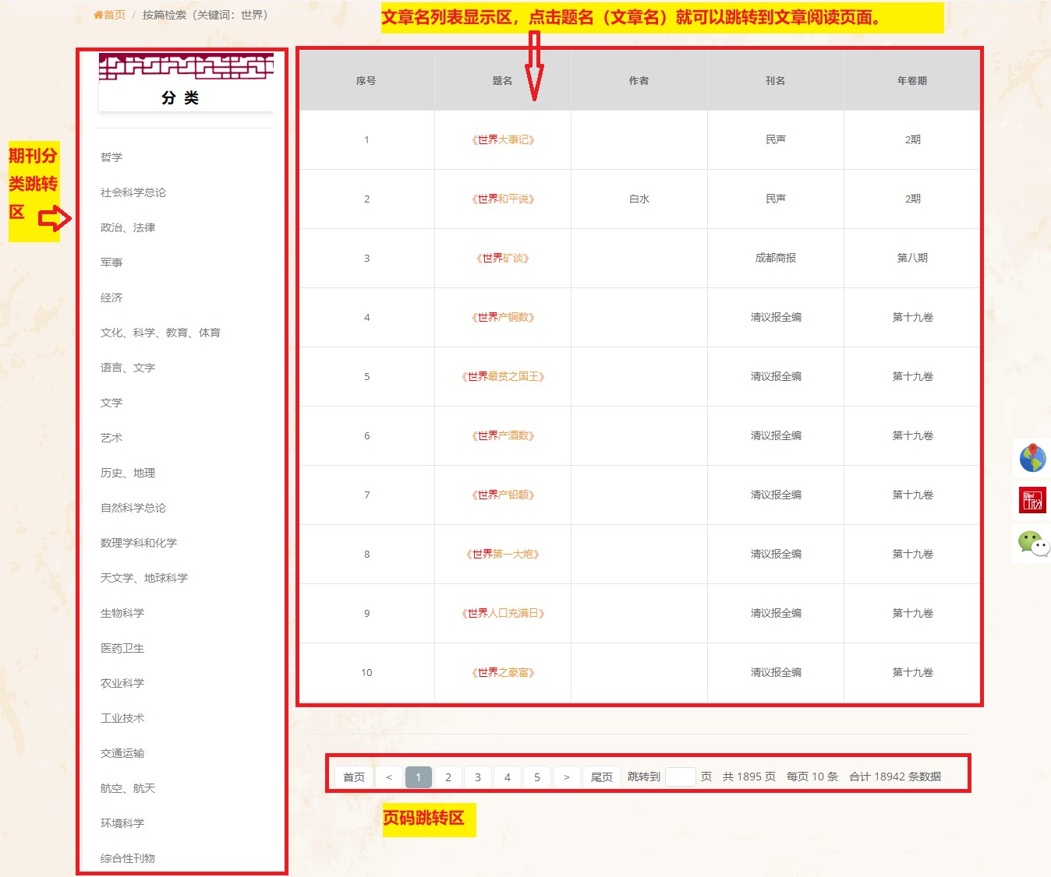
www.dachengdata.com
（四）文章名列表页面功能说明

Slide 24
www.dachengdata.com
（五）文章阅读页面功能说明

Slide 25
【子库二】 大成民国图书全文数据库使用说明
www.dachengdata.com
END

Slide 26
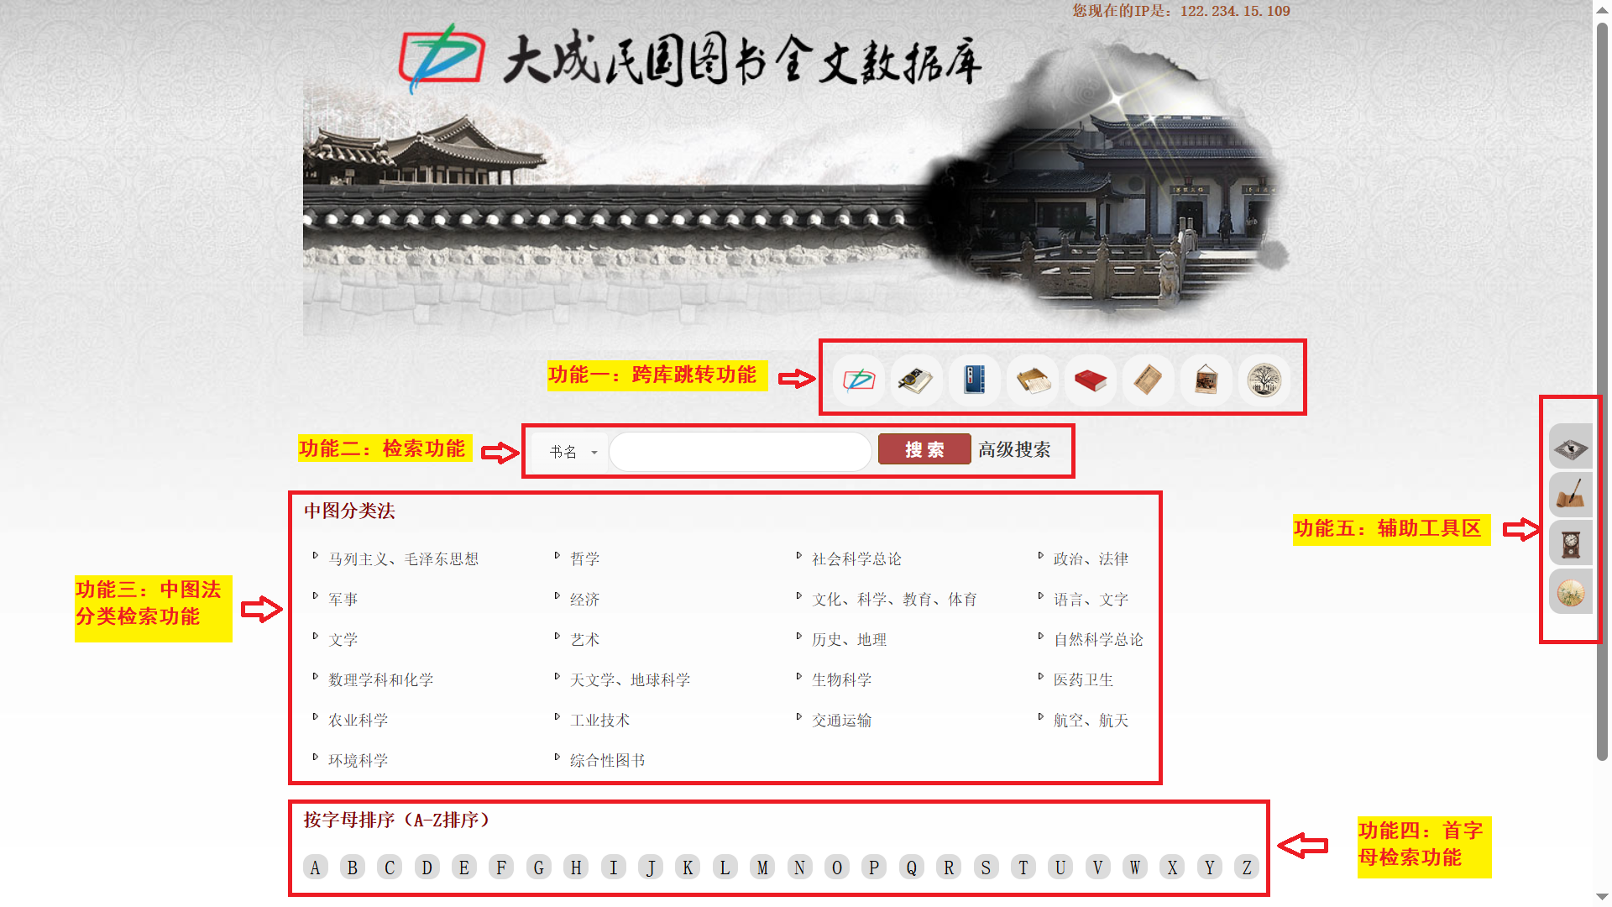
www.dachengdata.com
二、 大成民国图书全文数据库使用说明
（一）首页功能说明

Slide 27
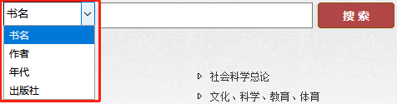
www.dachengdata.com
功能一：跨库跳转功能
点击不同图标自左至右分别可以跳转到以下8个库的主页
1. 《大成故纸堆全文数据库》 | 2. 《大成老旧刊全文数据库》
3. 《中国各地古方志集》 | 4. 《大成古籍文献全文数据库》
5. 《中共党史期刊数据库（-1949）》 | 6. 《大成近现代报纸数据库》
7. 《大成老照片数据库》 | 8. 《大成旧族谱总库》
功能二：检索功能（其他页面相同检索功能不再赘述）
检索范围：大成民国图书全文数据库中所有的民国图书内容。
检索条件：点击下拉框选择“书名”“作者”“年代”“出版社”。如下图：
检索关键词：简体字和繁体字都可以实现检索。
检索方式：普通检索。检索后就会跳转到检索结果的书名列表页面。

Slide 28
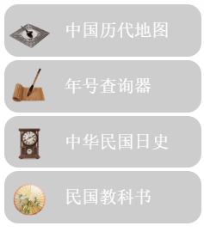
www.dachengdata.com
功能三：中图法分类检索功能
分类检索功能是按照中国图书馆图书分类法进行分类的。共 21 大类。点击分类后即可跳转到该类的书名列表页面。
功能四：首字母检索功能
首字母检索功能是按照图书书名第一个字的首字母进行分类的。共 26 个大类。点击分类后即可跳转到该类的书名列表页面。
功能五：辅助工具区
《大成民国图书全文数据库》的辅助工具包括：
中国历代地图
年号查询器
中华民国日史
民国教科书

Slide 29
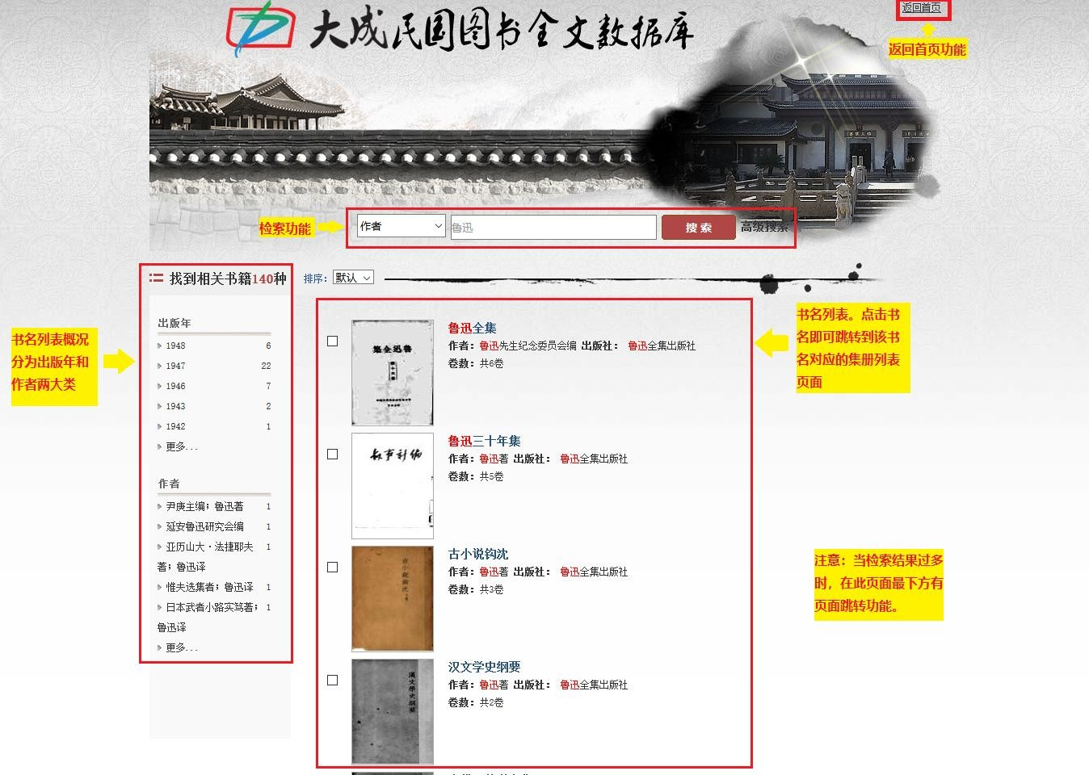
www.dachengdata.com
（二）书名列表页面功能说明

Slide 30
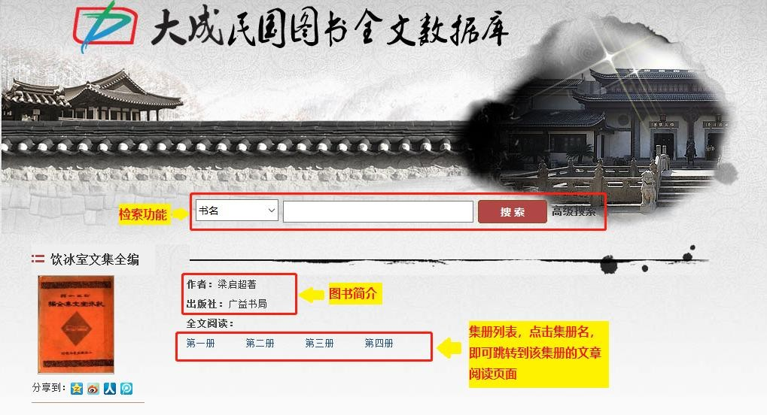
www.dachengdata.com
（三）集册列表页面功能说明

Slide 31
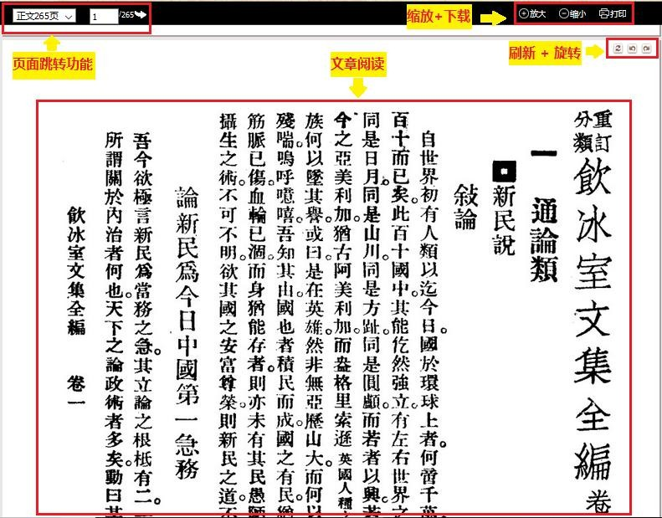
www.dachengdata.com
（四）文章阅读页面功能说明

Slide 32
【子库三】 大成近现代报纸数据库使用说明
www.dachengdata.com
END

Slide 33
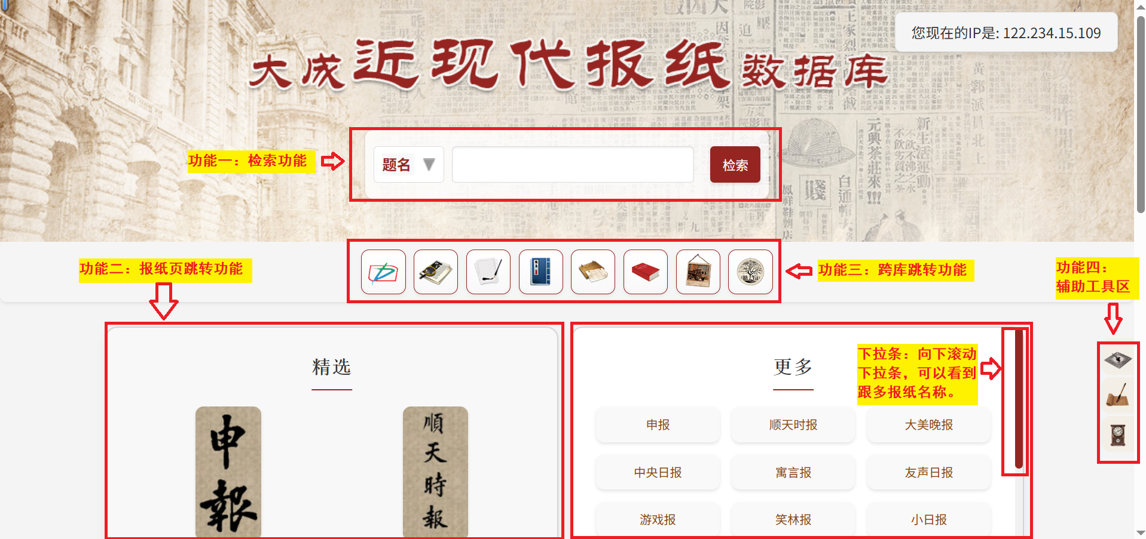
www.dachengdata.com
三、 大成近现代报纸数据库使用说明
（一） 首页功能说明

Slide 34
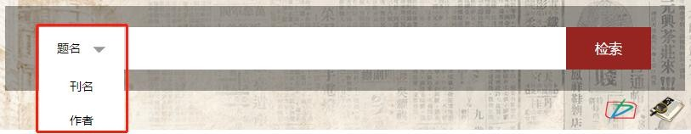
www.dachengdata.com
功能一：检索功能（其他页面相同检索功能不再赘述）
检索范围：大成近现代报纸数据库中所有的内容。
检索条件：点击下拉框可选择“题名”、“刊名”、“作者”。如下图：
检索关键词：简体字和繁体字都可以实现检索。
检索方式：普通检索，检索后就会跳转到检索结果列表页面。

Slide 35
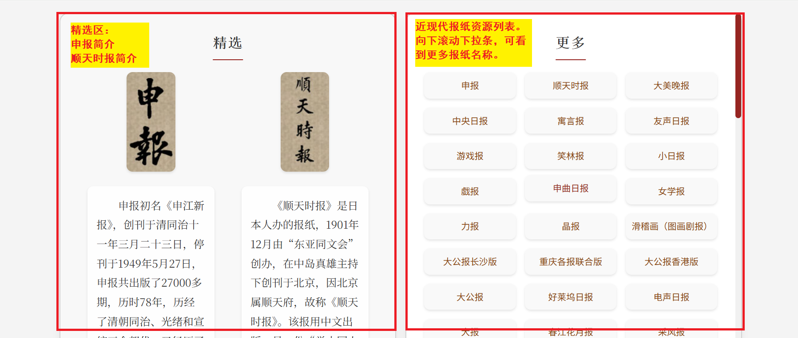
www.dachengdata.com
功能二：报纸页跳转功能
点击主页的申报简介，或顺天时报简介，或近现代报纸资源列表中的报纸名，就可以跳转到对应的报纸子库。
功能三：跨库跳转功能（前面有功能介绍，此处不在赘述）
功能四：辅助工具区（前面有功能介绍，此处不在赘述）

Slide 36
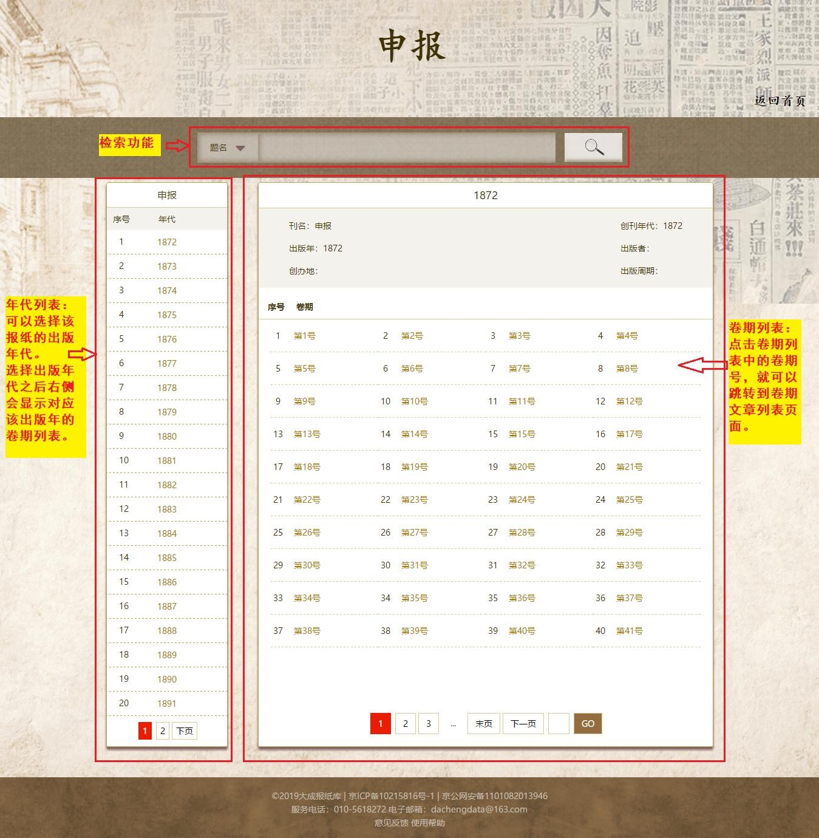
www.dachengdata.com
（二）报纸页首页功能说明（以申报为例）

Slide 37
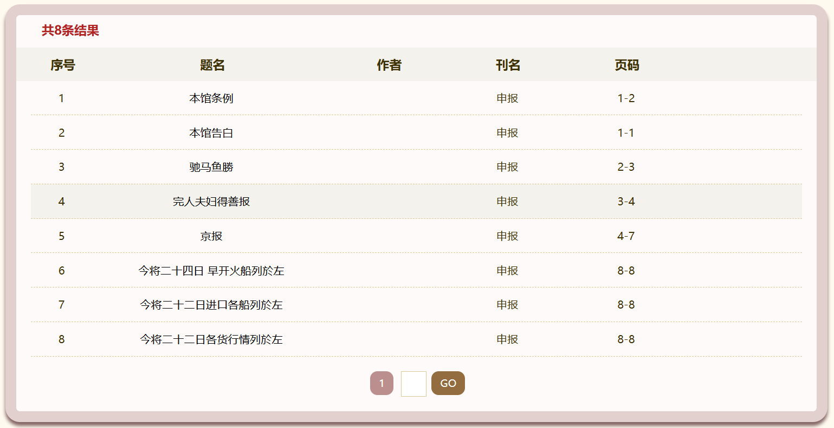
www.dachengdata.com
（三）卷期文章名列表页面表功能说明
检索功能不多做说明。点击文章名列表中的题名如下图，对应的文章阅读页面即可显示。

Slide 38
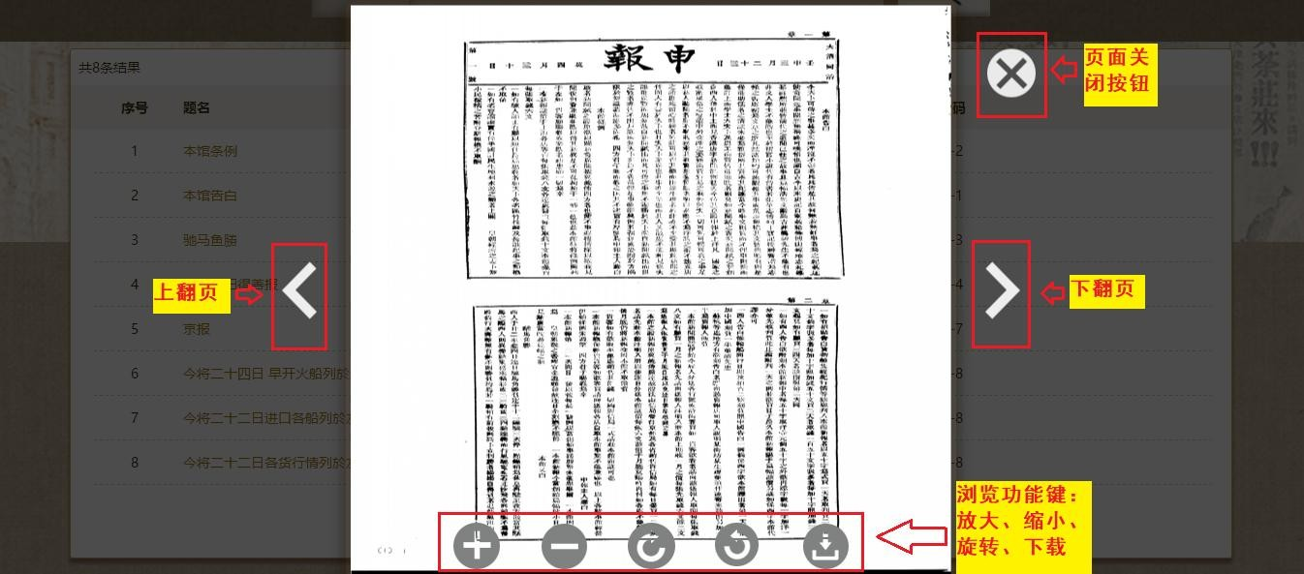
www.dachengdata.com
（四）文章阅读页面功能说明

Slide 39
【子库四】 中国各地古方志集数据库使用说明
www.dachengdata.com
END

Slide 40
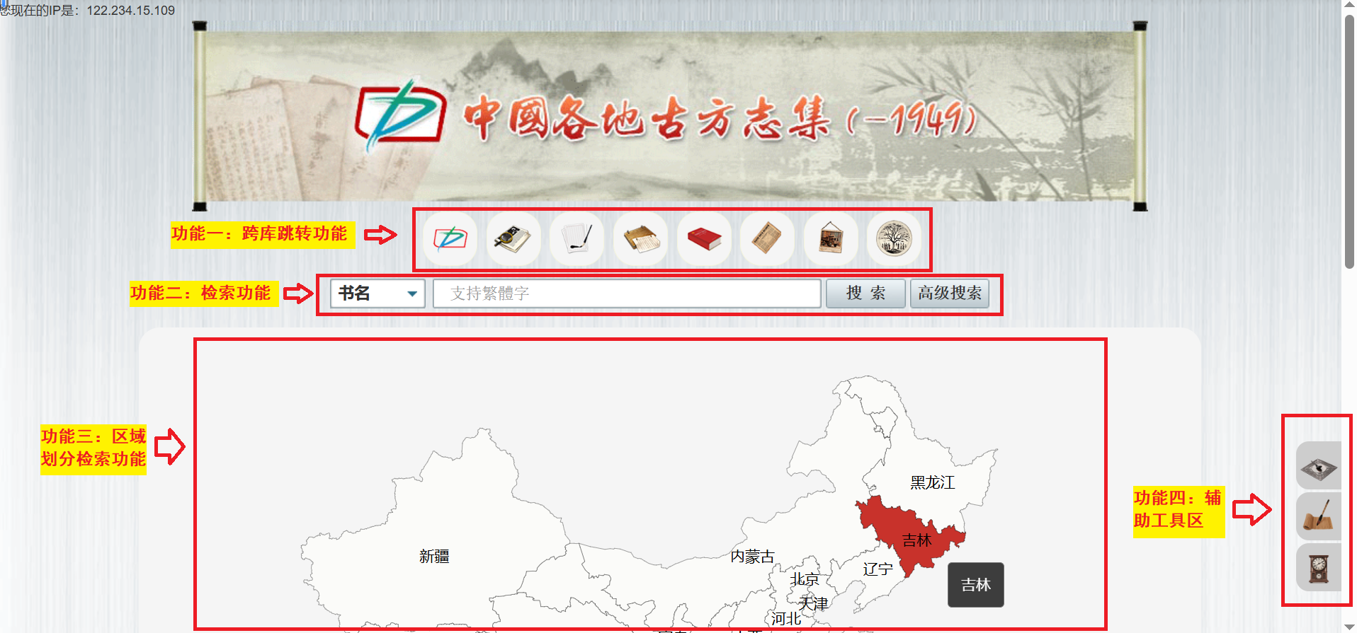
www.dachengdata.com
四、 中国各地古方志集数据库使用说明
（一）首页功能说明

Slide 41

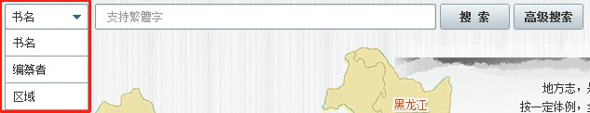
www.dachengdata.com
功能一：跨库跳转功能（其他页面相同功能不再赘述）
功能二：检索功能（其他页面相同检索功能不再赘述）
检索范围：中国各地古方志集中所有的古方志内容。
检索条件：点击下拉框选择“书名”“编纂者”“区域”。如下图：
检索关键词：简体字和繁体字都可以实现检索。
检索方式：分为普通检索和高级检索。检索后就会跳转到检索结果的方志书名列表页面。
普通检索：选择检索条件、填入检索关键词后，点击【搜索】按钮。

Slide 42
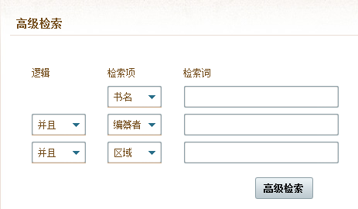
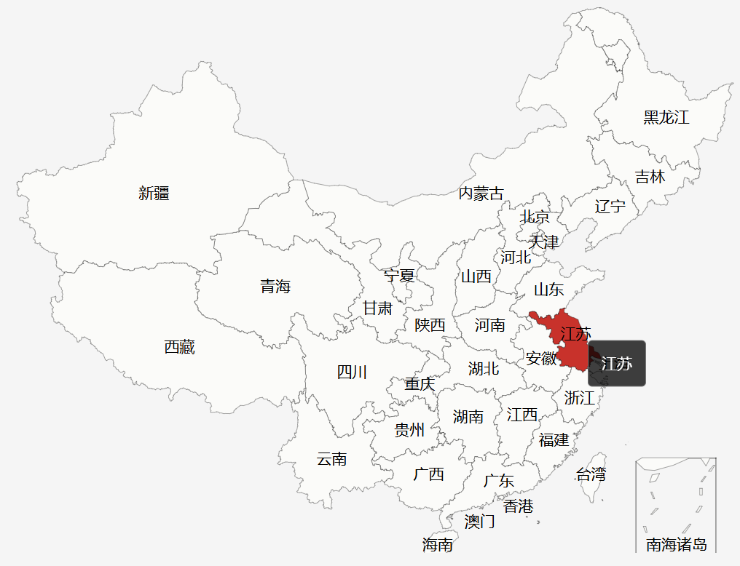
www.dachengdata.com
高级检索：点击【高级搜索】按钮后跳转到高级检索页面，可通过逻辑的“并且”和“或者”的关系进行精准检索。截图如下：
功能三：区域划分检索功能
根据中国现在的行政区域划分，点击区域 名称即可跳转到该区域的方志书名列表页面。
比如想要查找江苏的古方志，即可在地图上找 到江苏，然后点击即可。

Slide 43
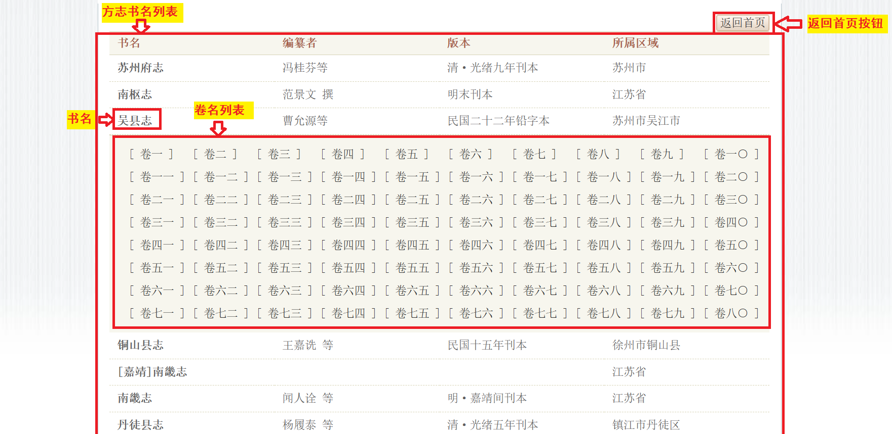
www.dachengdata.com
（二）方志书名列表页面功能说明
第一步：在方志书名列表中点击想要阅读的书名，就会显示该方志书的下拉卷名列表。
第二步：点击卷名列表中的卷名，就会跳转到卷阅读页面。

Slide 44
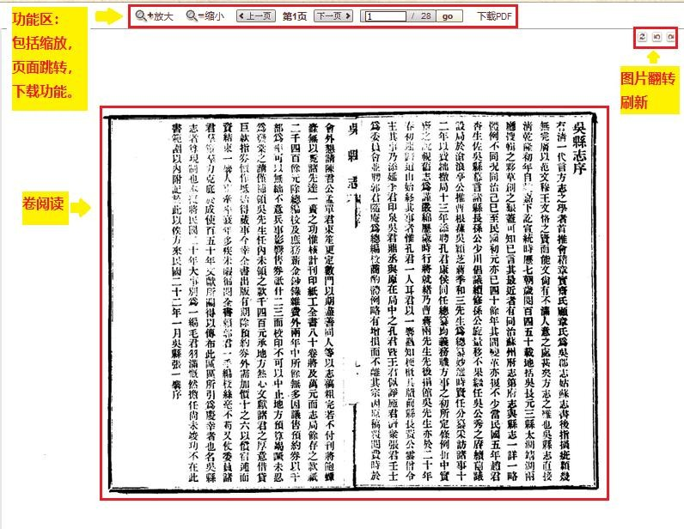
www.dachengdata.com
（三）卷阅读页面功能说明

Slide 45
【子库五】 大成古籍文献全文数据库使用说明
www.dachengdata.com
END

Slide 46
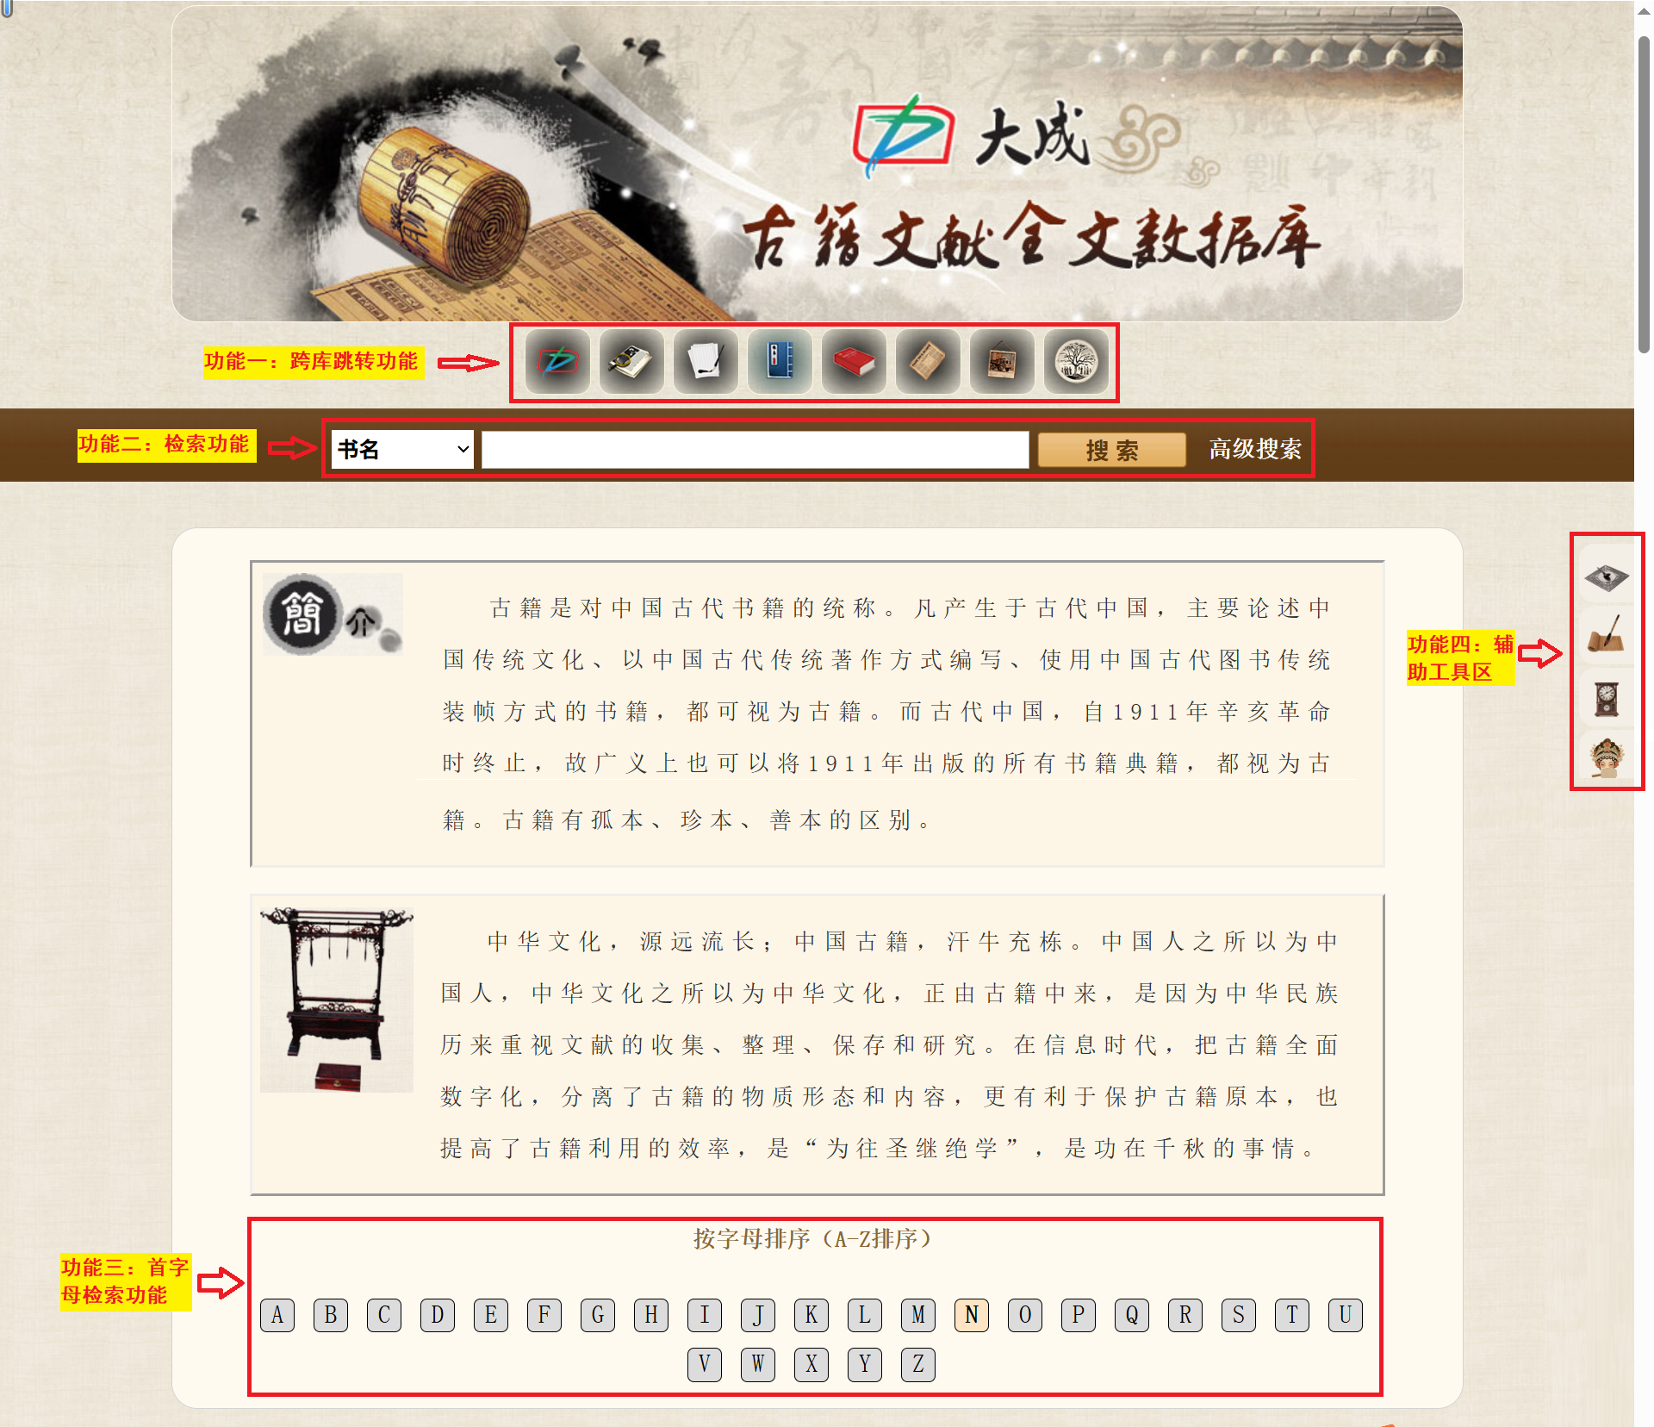
www.dachengdata.com
五、 大成古籍文献全文数据库使用说明
（一） 首页功能说明

Slide 47

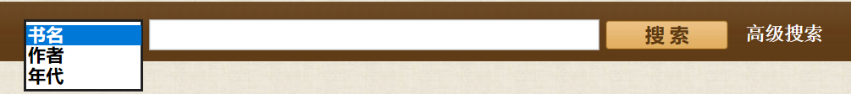
www.dachengdata.com
功能一：跨库跳转功能（其他页面相同检索功能不再赘述）
功能二：检索功能（其他页面相同检索功能不再赘述）
检索范围：大成古籍文献全文数据库中所有的古籍文献内容。
检索条件：点击下拉框选择“书名”“作者”“年代”。如下图：
检索关键词：简体字和繁体字都可以实现检索。
检索方式：普通检索和高级检索。检索后就会跳转到检索结果的古籍名列表页面。

Slide 48
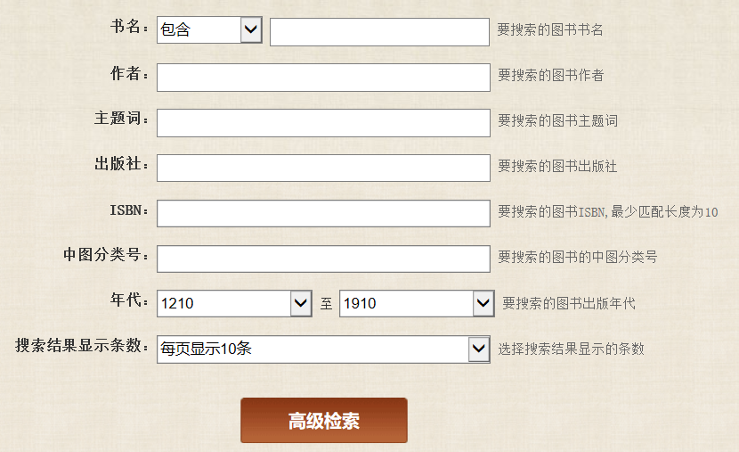
www.dachengdata.com
功能三：首字母检索功能
首字母检索功能是按照古籍书名第一个字的首字母进行分类的。共 26 个大类。点击分类后即可跳转到该类的古籍名列表页面。
功能四：辅助工具区（其他页面相同检索功能不再赘述）

Slide 49
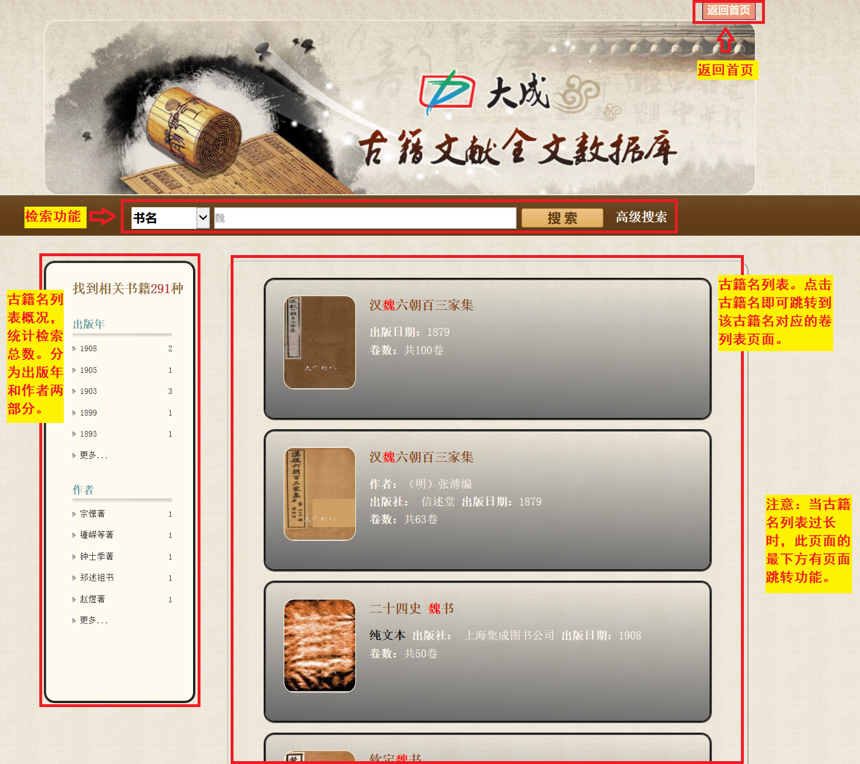
www.dachengdata.com
（二）古籍名列表页面功能说明

Slide 50
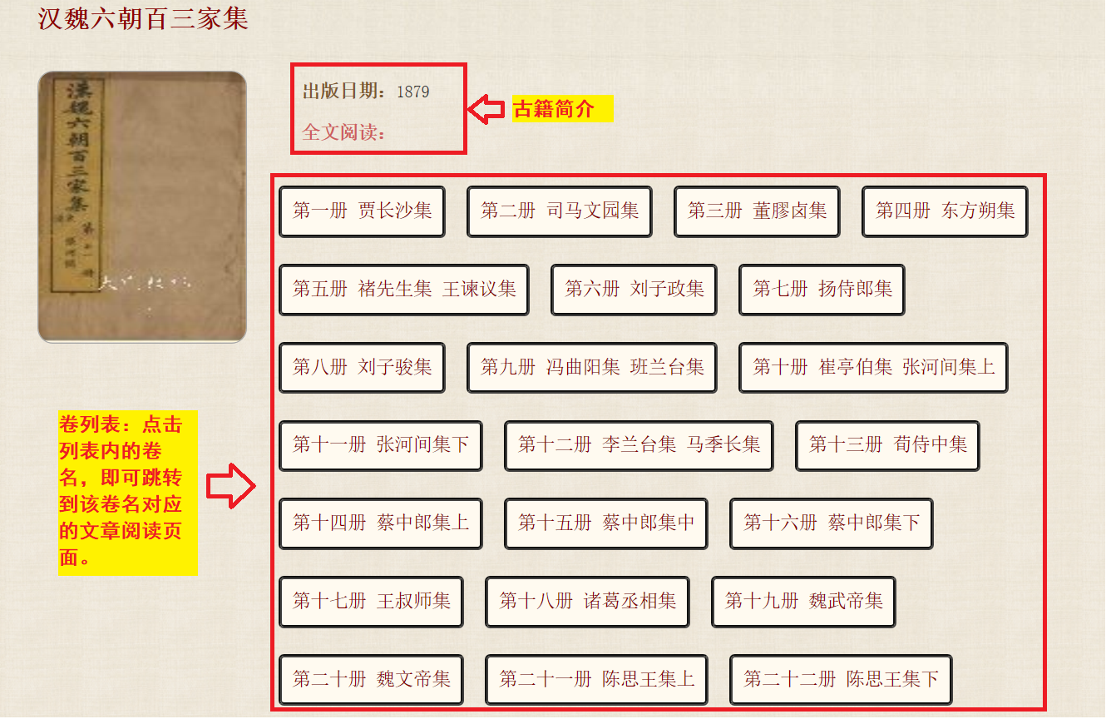
www.dachengdata.com
（三）卷列表页面功能说明

Slide 51
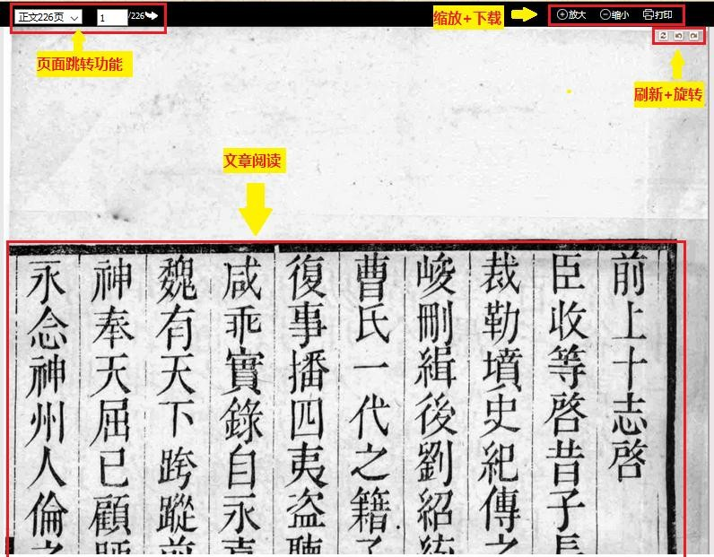
www.dachengdata.com
（四）文章阅读页面功能说明

Slide 52
【子库六】 中共党史期刊数据库(-1949)使用说明
www.dachengdata.com
END

Slide 53
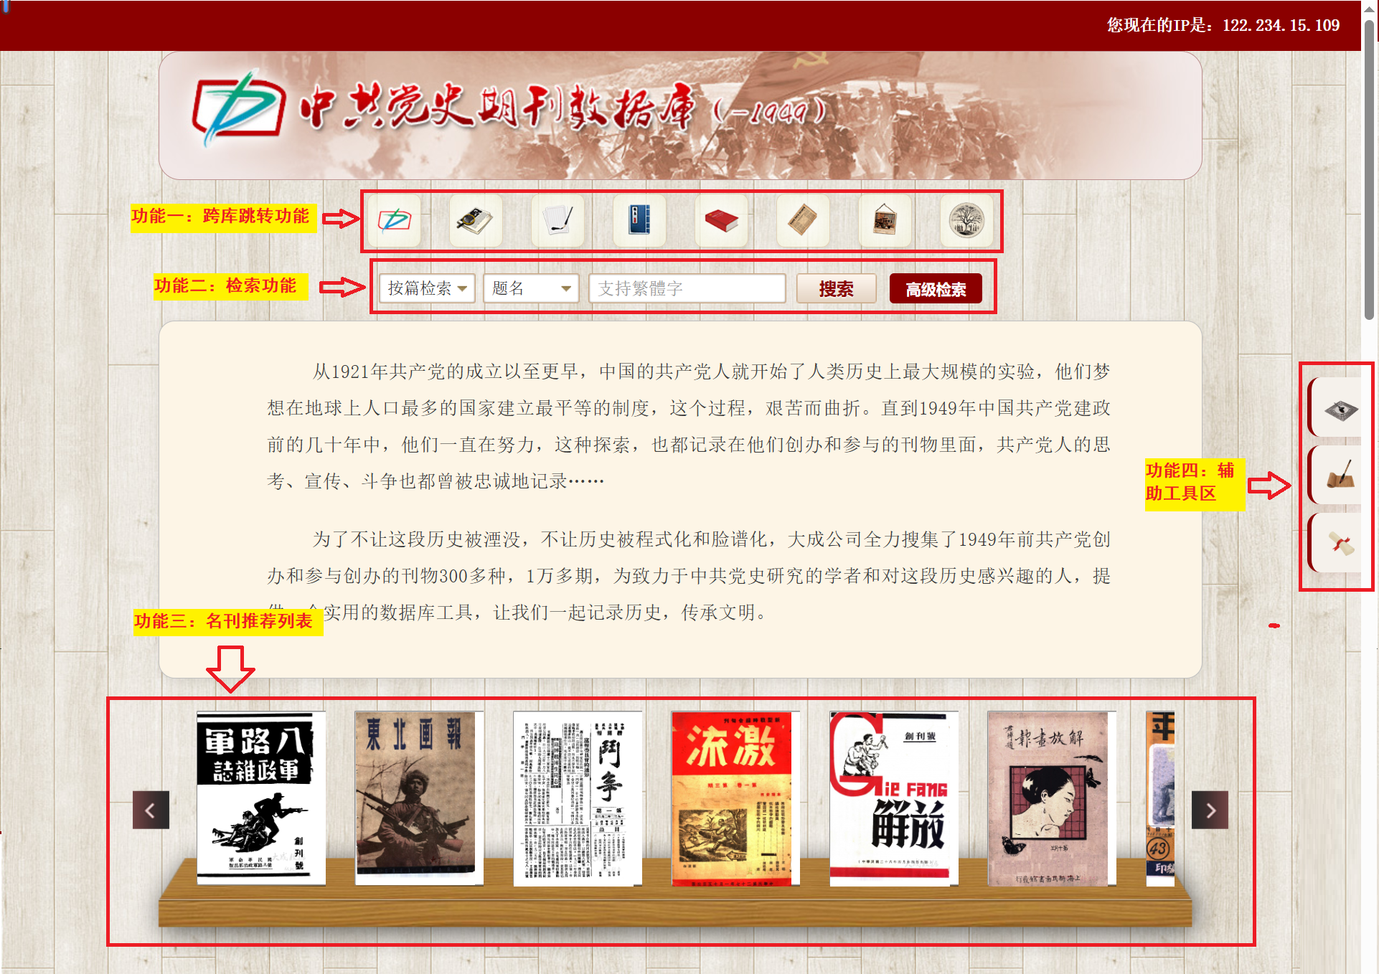
www.dachengdata.com
六、中共党史期刊数据库(-1949)使用说明
（一）首页功能说明

Slide 54

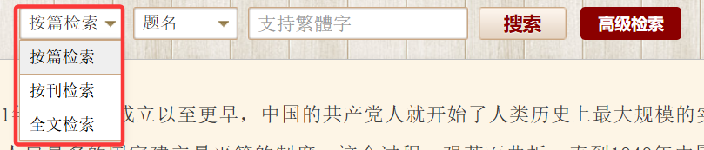
www.dachengdata.com
功能一：跨库跳转功能（其他页面相同功能不再赘述）
功能二：检索功能（其他页面相同检索功能不再赘述）
检索范围：《中共党史期刊数据库（-1949）》中所有的党史期刊内容。
检索条件：分为【按篇检索】、【按刊检索】、【全文检索】三大类。检索结果为刊名列表页面或文章名列表页面。
第一步：选择一级检索条件。点击下拉箭头，点选【按篇检索】、【按刊检索】、【全文检索】：

Slide 55
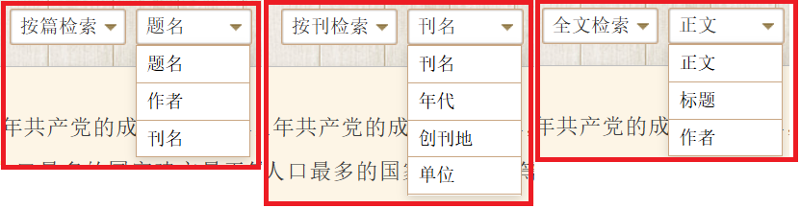
www.dachengdata.com
第二步：选择二级检索条件。具体条件截图如下：
【按篇检索】的条件下，选择“题名”“作者”“刊名”；
【按刊检索】的条件下，选择“刊名”“年代”“创刊地”“单位”。
【全文检索】的条件下，选择“正文”“标题”“作者”。
第三步：点击【搜索】按钮，跳转到检索结果页面。
检索关键词：简体字和繁体字都可以实现检索。
检索方式： 普通检索和高级检索。
普通检索：选择检索条件、填入检索关键词后，点击【搜索】按钮。
高级检索：点击【高级检索】按钮可实现在【按篇检索】下，或【按刊检索】下的逻辑组合检索。截图如下：

Slide 56
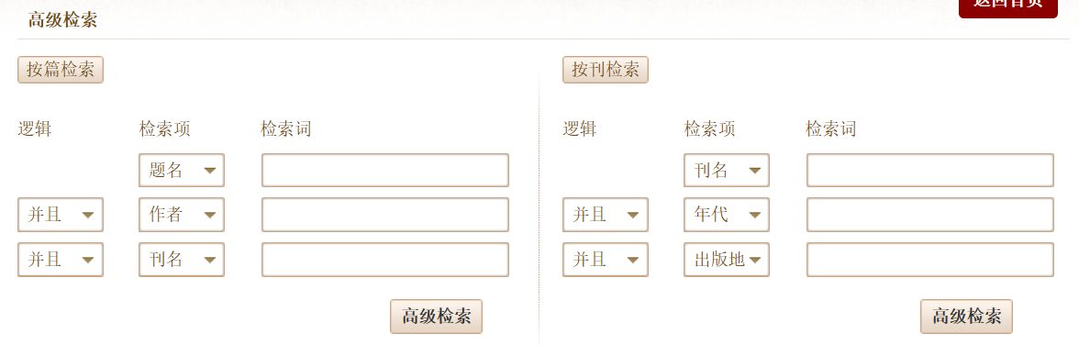
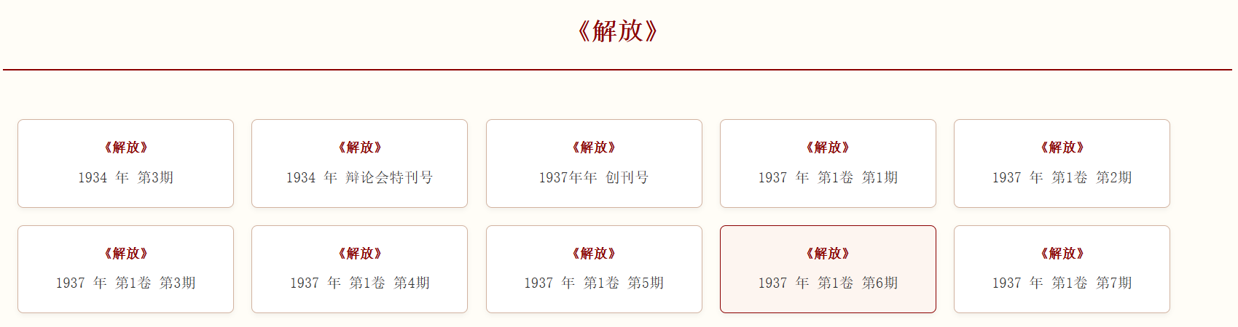
www.dachengdata.com
功能三：名刊推荐列表
点击【名刊推荐列表】区域的期刊封面，即可跳转到该期刊的期列表页面。比如点击《解放》，即可跳转到《解放》杂志的期列表页面。

Slide 57
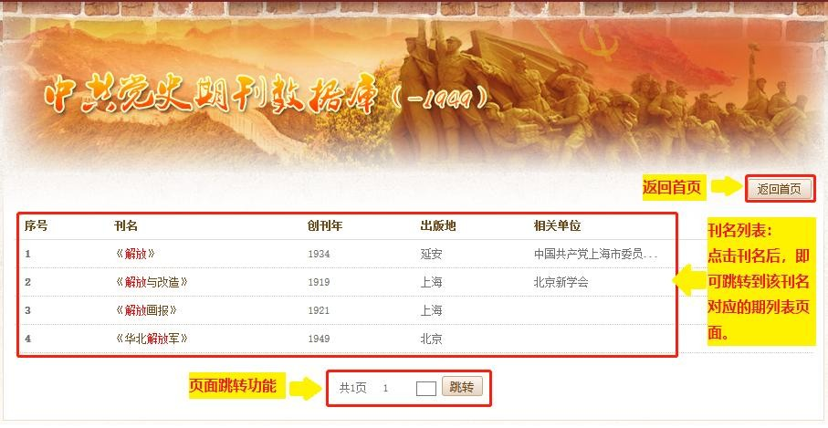
www.dachengdata.com
（二）刊名列表页面功能说明

Slide 58
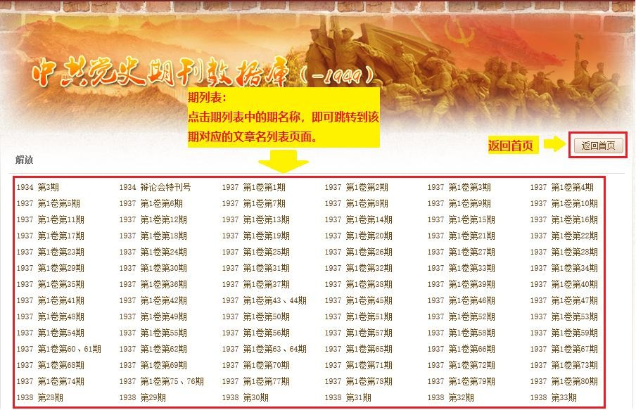
www.dachengdata.com
（三）期列表页面功能说明

Slide 59
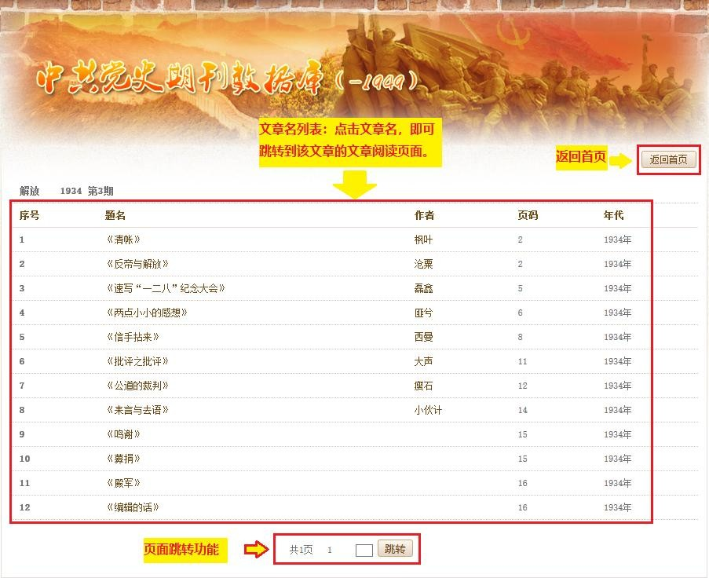
www.dachengdata.com
（四）文章名列表页面功能说明

Slide 60

www.dachengdata.com
（五）文章阅读页面功能说明

Slide 61
【子库七】 大成老照片数据库使用说明
www.dachengdata.com
END

Slide 62

www.dachengdata.com
七、 大成老照片数据库使用说明
（一）首页功能说明

Slide 63
www.dachengdata.com
功能一：跨库跳转功能（其他页面相同功能不再赘述）
功能二：照片显示方式选择按钮
照片显示的方式有两种，分别是【随机】和【顺序】。点击按钮，控制照片显示列表中照片的显示方式。
功能三：检索功能
输入检索关键词（支持简体/繁体输入），点击检索按钮。即可跳转到检索结果页面。
功能四：辅助工具区（其他页面相同功能不再赘述）
功能五：照片显示列表
点击照片显示列表中的照片，就可以跳转到该照片的详细介绍页面。

Slide 64

www.dachengdata.com
（二）照片详细介绍页面功能说明
点击首页照片显示列表中的照片缩略图，或者点击检索结果页面的照片缩略图，即可跳转到该照片的详细介绍页面。

Slide 65
【子库八】 大成旧族谱总库使用说明
www.dachengdata.com
END

Slide 66

www.dachengdata.com
八、大成旧族谱总库使用说明
（一）首页功能说明

Slide 67



www.dachengdata.com
功能一：跨库跳转功能（其他页面相同功能不再赘述）
功能二：检索功能
检索条件：姓氏、书名、地域、年代。
检索步骤：选择检索条件 → 输入检索关键词 → 点击检索按钮 → 跳转到书籍列表
功能三：常见姓氏区
点击区域内的姓氏按钮，即可跳转到对应姓氏的全部书籍列表。下图显示，选择张姓按钮后，显示的书籍列表。

Slide 68

www.dachengdata.com
功能四：精选家谱区
点击精选家谱，即可跳转到该家谱的卷号列表。
功能五：姓氏导航区
可根据姓氏拼音首字母选择对应的姓氏。下图举例，点击选择字母“D”后的页面情况。
功能六：知名家谱展示区
点击知名家谱封面，即可跳转到该家谱的卷号列表。左右两侧的蓝色箭头，点击后可以左右挪动展示知名家谱。

Slide 69

www.dachengdata.com
（二）文章阅读页面功能说明
进入文章阅读页面步骤：在书籍列表页面选择想要浏览的家谱，点击后进入该家谱的卷号列表页面，在卷号列表页面选择想要阅读的卷号，点击后进入文章阅读页面。

